Slide 1

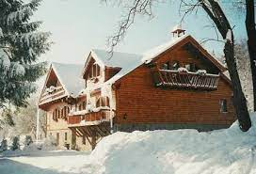
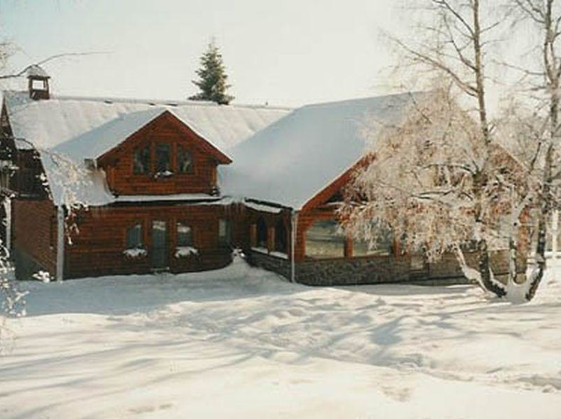
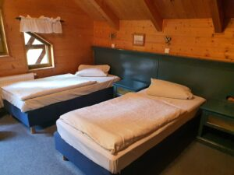
Závazná přihláška na lyžařský pobyt
místo: PAM Belevue
termín: 21. - 26.2. 2027
cena : 9 390 Kč (min. 30 dětí) nebo 8 790 Kč (min. 40 dětí) + cca skipas 2 400 Kč
Cena zahrnuje: ubytování a stravu 4x denně (vč. pitného režimu) doprava zájezdovým autobusem s pásy tam a zpět, dopravu na sjezdovku a zpět, kvalifikované lyžařské instruktory, zdravotníka včetně plně vybavené lékárničky, dopolední a odpolední výuku lyžování, večerní program, materiální vybavení, pojištění storna pobytu v případě nemoci
Cena nezahrnuje: úrazové pojištění a pojištění zodpovědnosti na zdraví a majetku 3. osobě., skipasy pro děti
Cena platí při počtu min. 40 dětí nebo 45 dětí.
informace k platbě
Zálohu ve výši 2 000 Kč nutno zaplatit do 15.6. 2026 na účet školy. Informace k platbě obdržíte po obdržení přihlášky.
Druhou část zálohy ve výši 2 650 Kč nutno zaplatit do 30.9. 2026 na účet školy,
Doplatek ve výši (bude upřesněno po vybrání přihlášek) nutno zaplatit do 10.1 2027 na účet školy – viz. výše.
Bližší informace o platbě obdržíte od školy.
storno podmínky
Storno bez udání důvodu – min. 4 650 Kč
Zdravotní důvod (nutné doložit kopii lékařské zprávy) - storno ve výši 4 650 Kč, zbytek částky bude vrácen po ukončení pobytu. Navíc 80% z výše storna (3 720Kč) vrací pojišťovna.
Lékařská zpráva musí být datovaná max. dopoledne v den odjezdu nebo kdykoliv dříve.
5 nocí/6 dní / 5 dní lyžování – skiareál Plešivec
1. den: příjezd kolem 11h, ubytování, oběd, odpolední výuka lyžování, svačina, odpočinek, večeře, večer přednáška bezpečnost na sjezdovce + hry
2. den: dopolední lyžování, oběd v restauraci na sjezdovce, odpolední lyžování, svačina, odpočinek, večeře, večerní program - hry
3. den: dopolední lyžování, oběd v restauraci na sjezdovce, lyžování, svačina, odpočinek, večeře, večerní program
4. den: dopolední lyžování, oběd v restauraci na sjezdovce, odpolední lyžování, svačina, odpočinek, večeře, večerní program - hry
5. den: dopolední lyžování, oběd v restauraci na sjezdovce, odpolední lyžování, svačina, odpočinek, večeře, večerní program - hry
6. den: odjezd po snídani
ZÁVAZNÁ PŘIHLÁŠKA Tuto část odevzdejte do školy nejpozději do 5.6. 2026.
---------------------------------------------------------------------
Jméno a příjmení dítěte, třída: ……………………………………………………………………………………………………….
Jméno a příjmení zákonného zástupce: …………………………….…………………………………………………..
telefon:…………………………………………….. email: .…………………………………………………………………….
Závazně přihlašuji svého syna/dceru na akci ve výše uvedeném termínu.
Jsem si vědom(a) toho, že na akci nemůže být vyslán žák, jehož zdravotní stav by mohl být tímto pobytem ohrožen a žák, který by mohl zdravotně ohrozit ostatní žáky. Písemné prohlášení o těchto skutečnostech odevzdám před odjezdem.
Dále svým podpisem souhlasím uhradit eventuální škodu, kterou způsobilo mé dítě v dopravním prostředku nebo v ubytovacím aj. zařízení, kde došlo k čerpání služby zajištěné dle smlouvy. Škodou se rozumí úmyslné poškození nebo poškození z nedbalosti.
Zavazuji se k individuálnímu odvozu svého dítěte ze školy v přírodě před stanoveným termínem návratu, pokud to budou vyžadovat zvláštní okolnosti, zejm. onemocnění.
Při odjezdu na zájezd odevzdám:
- průkaz zdravotní pojišťovny (kopii)
- potvrzení o bezinfekčnosti,
- léky, které dítě pravidelně užívá (uveďte zde jejich přehled a také způsob užívání)
originál posudku od lékaře
V dne
------------------------------------------------------------------- podpis zákonných zástupců žáka

